Slide 1
人工智能
苏敬勇
哈尔滨工业大学（深圳）
计算机科学与技术学院
sujingyong@hit.edu.cn

Slide 2
第 3 章 不确定性推理

Slide 3
主 要 内 容
3.1 概述
3.2 可信度推理
3.3 主观Bayes推理
3.4 证据理论推理
3.5 模糊推理
3.6 Bayes网络

Slide 4
3.1.1 不确定性推理的含义
3.1 概述
什么是不确定性推理：
不确定性推理是指建立在不确定性知识和证据基础上的推理。包括不完备、不精确知识的推理、模糊知识的推理等。泛指除确定推理以外的其它各种推理问题。
不确定性推理过程实际上是一种从不确定的初始证据出发，通过运用不确定性知识，最终推出具有一定不确定性但却又是合理或基本合理的结论的思维过程。
三种不确定性：证据的不确定性、知识（规则）的不确定性、结论的不确定性
为什么要采用不确定性推理
（1）所需知识不完备、不精确
（2）所需知识描述模糊
（3）多种原因导致同一结论
（4）解题方案不唯一

Slide 5
3.1.1 不确定性推理的含义
3.1 概述
什么是不确定性推理：
不确定性推理是指建立在不确定性知识和证据基础上的推理。包括不完备、不精确知识的推理、模糊知识的推理等。泛指除精确推理以外的其它各种推理问题。
不确定性推理过程实际上是一种从不确定的初始证据出发，通过运用不确定性知识，最终推出具有一定不确定性但却又是合理或基本合理的结论的思维过程。
三种不确定性：证据的不确定性、知识（规则）的不确定性、结论的不确定性
为什么要采用不确定性推理
（1）所需知识不完备、不精确
（2）所需知识描述模糊
（3）多种原因导致同一结论
（4）解题方案不唯一

Slide 6
3.1.2 不确定性推理的基本问题
五个基本问题
不确定性的表示
不确定性的匹配
组合证据不确定性的计算
不确定性的更新
不确定性结论的合成

Slide 7
3.1.2 不确定性推理的基本问题
1. 不确定性的表示
(1) 知识的不确定性的表示
考虑因素：问题的描述能力，推理中不确定性的计算
含义：知识的确定性程度，或动态强度
表示：用概率，[0,1]，0接近于假，1接近于假
用可信度，[-1,1]，大于0接近于真，小于0接近于假
用隶属度，在[0,1]区间取值，越接近于0隶属度越低，反之越高
(2) 证据不确定性的表示
证据的类型：按证据组织：基本证据，组合证据
按证据来源：初始证据，中间结论
表示方法：概率，可信度，模糊集等
基本证据：常与知识表示方法一致，如概率，可信度，模糊集等

Slide 8
3.1.2 不确定性推理的基本问题
2. 不确定性的匹配
含义：不确定的前提条件与不确定的事实匹配
问题：前提是不确定的，事实也是不确定的
方法：设计一个计算相似程度的算法，给出相似的限度
标志：相似度落在规定限度（阈值）内为匹配，否则为不匹配
3. 组合证据不确定性的计算
当知识的前提条件是多个不确定性证据组合时，如何计算复合证据的不确定性？
证据的组合方式：析取的关系，合取的关系。
证据的不确定性计算方法：基于基本证据的最大/最小方法、概率方法和有界方法等。

Slide 9
3.1.2 不确定性推理的基本问题
4. 不确定性的更新
主要问题
① 如何用证据的不确定性去更新结论的不确定性
② 如何在推理中把初始证据的不确定性传递给最终结论
解决方法
对①，不同推理方法的解决方法不同
对②，不同推理方法的解决方法基本相同，即把当前结论及其不确定性作为新的结论放入综合数据库，依次传递，直到得出最终结论
5. 不确定性结论的合成
含义：多个不同知识推出同一结论，且不确定性程度不同
方法：视不同推理方法而定

Slide 10
3.1.3 不确定性推理类型
概率统
计方法
绝对概率方法
贝叶斯方法
数值
方法
模糊推
理方法
模型
方法
证据理论方法
粗糙集
方法
HMM方法
不确定性推理
非数值
方法
发生率计算
可信度方法
控制
方法
相关性制导回溯、机缘控制、启发式搜索等

Slide 11
3.1.3 不确定性推理类型
概率统
计方法
绝对概率方法
贝叶斯方法
数值
方法
模糊推
理方法
模型
方法
证据理论方法
粗糙集
方法
HMM方法
不确定性推理
非数值
方法
发生率计算
可信度方法
控制
方法
相关性制导回溯、机缘控制、启发式搜索等

Slide 12
主 要 内 容
3.1 概述
3.2 可信度推理
3.3 主观Bayes推理
3.4 证据理论推理
3.5 模糊推理
3.6 Bayes网络

Slide 13
3.2 可信度推理
1975年肖特里菲（E. H. Shortliffe）等人在确定性理论（theory of confirmation）的基础上，结合概率论等提出的一种不确定性推理方法，并成功应用于血液病诊断专家系统MYCIN中。
可信度：根据经验对一个事物或现象为真的相信程度。
C－F (Certainty Factor) 模型：基于可信度表示的不确定性推理的基本方法。
优点：直观、简单，且效果好。
缺点：可信度带有较大的主观性和经验性，其准确性难以把握。

Slide 14
3.2 可信度推理
1. 知识不确定性的表示
产生式规则表示:
：可信度因子（certainty factor），反映前提条件与结论的联系强度 。
例子：IF 发热 AND 流鼻涕 THEN 感冒 （0.8）
表示当某人确实有“发烧”及“流鼻涕”症状时，则有80%的把握是患了感冒。

Slide 15
3.2 可信度推理
1. 知识不确定性的表示
在CF模型中，把 CF(H，E) 定义为：
CF(H，E)=MB(H，E)-MD(H，E)
其中，MB (Measure Belief, MB)称为信任增长度
MD (Measure Disbelief, MD)称为不信任增长度

Slide 16
3.2 可信度推理
1. 知识不确定性的表示
在CF模型中，把 CF(H，E) 定义为：
CF(H，E)=MB(H，E)-MD(H，E)
其中，MB (Measure Belief, MB)称为信任增长度
MD (Measure Disbelief, MD)称为不信任增长度
⎧
P
(
H
|
E
)
−
P
(
H
)
MB
−
=
⎪
(
H
,
E
)
0
1
−
P
(
H
)
若
P
(
H
|
E
)
>
P
(
H
)
⎪
⎪
CF
(
H
,
E
)
=
⎨
0
若
P
(
H
|
E
)
=
P
(
H
)
⎪
P
(
H
)
−
P
(
H
|
E
)
<
⎪
−
=
−
若
P
(
H
|
E
)
P
(
H
)
0
MD
(
H
,
E
)
⎪
P
(
H
)
⎩

Slide 17
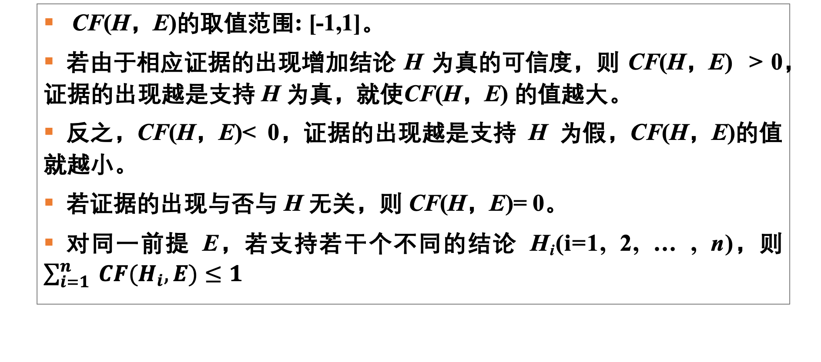
3.2 可信度推理
1. 知识不确定性的表示
CF(H，E)的取值范围: [-1,1]。
若由于相应证据的出现增加结论 H 为真的可信度，则 CF(H，E) > 0，证据的出现越是支持 H 为真，就使CF(H，E) 的值越大。
反之，CF(H，E)< 0，证据的出现越是支持 H 为假，CF(H，E)的值就越小。
若证据的出现与否与 H 无关，则 CF(H，E)= 0。
对同一前提 E，若支持若干个不同的结论 H_{i}(i=1, 2, … , n)，则$\sum_{i=1}^{n}{ CF(H_{i},E)}≤1$

Slide 18
3.2 可信度推理
2. 证据不确定性的表示
CF(E)＝0.6：E 的可信度为0.6
证据E的可信度取值范围：[-1，1] 。
对于初始证据，若所有观察S能肯定它为真，则CF(E)= 1。
若肯定它为假，则 CF(E) = -1。
若以某种程度为真，则 0 < CF(E) < 1。
若以某种程度为假，则 -1 < CF(E) < 0 。
若未获得任何相关的观察，则 CF(E) = 0。

Slide 19
3.2 可信度推理
3. 组合证据不确定性的算法
组合证据：多个单一证据的合取
则
组合证据：多个单一证据的析取
则
对“非”运算：
CF(¬E) = -CF(E)

Slide 20
3.2 可信度推理
4. 不确定性的更新
C－F模型中的不确定性推理：从不确定的初始证据出发，通过运用相关的不确定性知识，最终推出结论并求出结论的可信度值。结论 H 的可信度由下式计算:

Slide 21
3.2 可信度推理
5. 不确定性结论的合成
设知识：
（1）分别对每一条知识求出CF(H)：
（2）求出 E₁ 与 E₂ 对 H 的综合影响所形成的可信度 ：
IF
THEN
IF
THEN

Slide 22
3.2 可信度推理
例3.1 设有如下一组知识：
已知：
求：

Slide 23
3.2 可信度推理
解：（1）分别对每一条知识求出CF(H)：
由规则 r₄得：

Slide 24
3.2 可信度推理
解：（1）分别对每一条知识求出CF(H)：
由规则 r₁得：( )
由规则 r₂得：( )
由规则 r₃得：( )

Slide 25
3.2 可信度推理
解：（2）求出 E₁ 与 E₂ 对 H 的综合影响所形成的可信度 ：

Slide 26
主 要 内 容
3.1 概述
3.2 可信度推理
3.3 主观Bayes推理
3.4 证据理论推理
3.5 模糊推理
3.6 Bayes网络

Slide 27
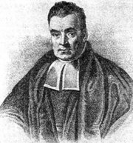
3.3 主观Bayes
3.3.1 Bayes公式(定理)
全概率公式：
Bayes公式：
概率推理方法：
设有如下产生式表示：
IF E Then H P(H|E)

Slide 28
3.3 主观Bayes
例 假定病人的事实E：咳嗽。病因诊断结论有三种，H₁：支气管炎，H₂：肺炎，H₃：流感。根据病因前期检查的先验概率，有病人患这三种病的概率P(H)与统计所得病人在患H₁，H₂，H₃病的情况下咳嗽的概率P(E|H_{i})：
求在病人出现咳嗽的症状时，三种病因的不确定性推理表示：

Slide 29
3.3 主观Bayes
解：
由Bayes公式有：
当证据E发生时，H₁，H₃病的可能性上升，H₂的可能性下降。其不确定性推理表示如下：

Slide 30
3.3 主观Bayes
R. O. Duda等人于1976年提出的一种不确定性推理模型，并成功的应用于地矿勘探系统PROSPECTOR中。
在这种方法中，引入了两个数值（LS，LN）：IF A THEN （LS，LN）B
LS体现规则成立的充分性
LN体现规则成立的必要性
这种表示既考虑了事件A的出现对结果B的支持，又考虑了A的不出现对B的影响

Slide 31
3.3 主观Bayes
1. 知识不确定性的表示
产生式规则表示:
：表示前提条件对结论的支持强度 。
（充分性度量：E对H的支持程度）
（必要性度量：¬E对H的支持程度）

Slide 32
3.3 主观Bayes
1. 知识不确定性的表示
几率O(X): 证据X的不确定性
通过几率的引入，可以得到：

Slide 33
3.3 主观Bayes
1. 知识不确定性的表示
LS的性质:
 |  | E的出现使H为真的概率↗, LS↗→P(H|E)↗, LS →∞⇒O(H|E) →∞, P(H|E) →1, LS充分性
 |  | E对H没有影响
 |  | E的存在使H为真的概率↘, LS↘→P(H|E) ↘
 |  | E的存在使H为假

Slide 34
3.3 主观Bayes
1. 知识不确定性的表示
LN的性质:
 |  | E的不出现使H为真的概率↗, LN↗→P(H|¬E)↗, LN →∞⇒O(H|¬E) →∞, P(H|¬E) →1
 |  | ¬E对H没有影响
 |  | ¬E的存在使H为真的概率↘, LN↘→P(H|¬E) ↘ E的不出现→H不为真；说明H需要E的出现，LN必要性
 |  | LN →0 ⇒ H为假⇔H真⇒E ∃

Slide 35
3.3 主观Bayes
1. 知识不确定性的表示
LS与LN的关系:
由于E和¬E不会同时支持或同时排斥H，因此只有下述三种情况存在：
LS＞1，LN＜l：P(H|E)＞P(H)＞P(H|¬E)，说明证据E的存在增加了对H的信任度，而E不存在则减少对H的信任度。
LS＝LN＝1：P(H|E)＝P(H)＝P(H|¬E)，说明E的存在与否对假设H不产生影响。
LS＜1，LN＞l：P(H|E)＜P(H)＜P(H|¬E)，说明E的存在减少了对H的主观信任度，而E不存在则增加H的信任度。

Slide 36
3.3 主观Bayes
2. 证据不确定性的表示
通常也用概率或几率表示，两者之间的关系为
注意：本式给出的仅是证据 E 的先验概率与先验几率之间的关系，但在某些情况下，除了需要考虑证据 E 的先验概率与先验几率外，还要考虑当前观察下证据 E 的后验概率或后验几率。以后验情况为例，对于初始证据 E ，由用户根据观察 S 给出 P(E|S)，它相当于动态强度。

Slide 37
3.3 主观Bayes
3. 组合证据不确定性的算法
组合证据：多个单一证据的合取
如果已知 ，则
组合证据：多个单一证据的析取
如果已知 ，则
对“非”运算：

Slide 38
3.3 主观Bayes
4. 不确定性的更新
主观Bayes的不确定性推理：根据证据 E 的概率 P(E)及 LS , LN 的值，把 H 的先验概率 P(H)，更新为后验概率 P(H|E) 或 P(H| ¬E)。这样计算的目的就是看 E 对最终结论 H 的影响，如图：
分以下3种情况讨论：
1. 证据 E 肯定为真
2. 证据 E 肯定为假
3. 证据 E 既非为真也非为假（不确定）

Slide 39
3.3 主观Bayes
4. 不确定性的更新
证据 E 肯定为真：
证据 E 肯定为假：
证据 E 不确定的情况：需要使用杜达R. O. Doda等人给出的公式
分4种情况：
(1) P(E|S)=1，P(¬E|S)=0
(2) P(E|S)=0，P(¬E|S)=1

Slide 40
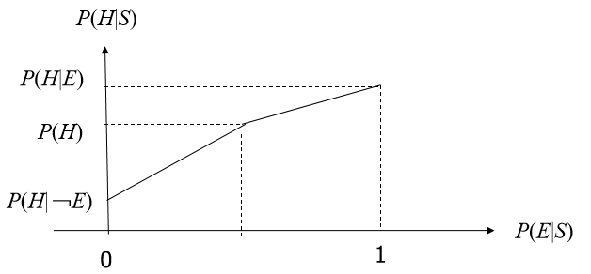
3.3 主观Bayes
4. 不确定性的更新
证据 E 不确定的情况：
分4种情况：
(3) P(E|S)=P(E)，E与S无关
(4) P(E|S)为其它值
通过对前边三种情况下的 P(E|S) 上的三个特殊值：0，P(E)，1。并且分别取得了对应值 P(H|¬E)、P(H) 及 P(H|¬E)。当 P(E|S) 为其它值时，通过分段线性插值可得到计算P(H|S)的公式。

Slide 41
3.2 可信度推理
5. 不确定性结论的合成
假设有n条知识都支持同一结论H，并且这些知识的前提条件分别是n个相互独立的证据E₁、E₂、…、E_{n}，而每个证据所对应的观察又分别是S₁、S₂、…、S_{n}。在这些观察下，求H的后验概率的方法是：首先对每条知识分别求出H的后验几率O(H|S_{i})，然后利用这些后验几率并按下述公式求出在所有观察下H的后验几率：
得到 之后，通过以下公式求得：

Slide 42
3.3 主观Bayes
例3.2 设有规则
r₁: IF E₁ THEN (2, 0.0001) H₁
r₂: IF E₁ AND E₂ THEN (100, 0.001) H₁
r₃: IF H₁ THEN (200, 0.01) H₂
已知：P(E₁)=P(E₂)=0.6
P(H₁)=0.091，P(H₂)=0.01
用户回答: P(E₁|S₁)=0.76, P(E₂|S₂)=0.68
求：P(H₂|S₁,S₂)=?

Slide 43
3.3 主观Bayes
解：由已知知识得到的推理网络如下图所示
H₂
0.01
r₃
(200,0.01)
H₁
0.091
(2,0.001)
r₁
r₂
(100,0.001)
AND
E₁
0.6
E₂
0.6
0.76
0.68

Slide 44
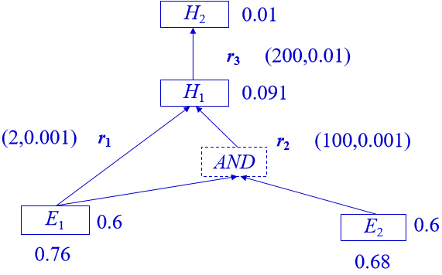
3.3 主观Bayes
解：(1) 计算O(H₁|S₁)
先把P(H₁)更新为E₁下的后验概率P(H₁|E₁)
由于P(E₁|S₁)=0.76>P(E)，使用以下公式得到P(H₁|S₁)为：

Slide 45
3.3 主观Bayes
解：(2) 计算O(H₁|(S₁ AND S₂))
仅考虑E₂对H₁的影响，计算P(H₁|(S₁ AND S₂))转化为计算O(H₁|S₂)。
把H₁的先验概率P(H₁)更新为在E₂下的后验概率P(H₁|E₂)
由于P(E₂|S₂)=0. 68>P(E₂)，使用以下公式得到P(H₁|S₂)为：

Slide 46
3.3 主观Bayes
解：(3) 计算O(H₁|S₁, S₂)
先将H₁的先验概率P(H₁)转换为先验几率
再根据合成公式计算H₁的先验几率
然后再将后验几率转换为后验概率

Slide 47
3.3 主观Bayes
解：(4) 计算P(H₂|S₁, S₂)
先将H₂的先验概率P(H₂)转换为在H₁下的后验概率
由于P(H₁|S₂, S₂)=0.321>P(H₁)，使用以下公式得到P(H₂|S₂, S₂)为：
可以看出，H₂的先验概率是0.01，通过r₁、r₂、r₃及初始证据进行推理，最后推出H₂的后验概率为0.177，相当于概率增加了16倍多。

Slide 48
主 要 内 容
3.1 概述
3.2 可信度推理
3.3 主观Bayes推理
3.4 证据理论推理
3.5 模糊推理
3.6 Bayes网络

Slide 49
3.4 证据理论
证据理论(theory of evidence)：又称D－S理论，是德普斯特（A. P. Dempster）首先提出，沙佛（G. Shafer）进一步发展起来的一种处理不确定性的理论。
1981年巴纳特（J. A. Barnett）把该理论引入专家系统中，同年卡威（J. Garvey）等人用它实现了不确定性推理。
目前，在证据理论的基础上已经发展了多种不确定性推理模型。

Slide 50
3.4 证据理论
证据理论可以处理由不知道所引起的不确定性，采用信任函数而不是概率作为不确定性度量。在概率论中，当先验概率很难获得，但又要被迫给出时，用证据理论能区分不确定性和不知道的差别。
在D-S理论中，知识也是用产生式的形式表示的，但证据和结论都要以集合进行表示。知识的不确定性通过一个集合形式的可信度因子来表示，而证据和结论的不确定性度量则采用信任函数和似然函数来表示。
3.4.1 证据理论的形式化描述
3.4.2 证据理论的推理模型
3.4.3 证据理论推理实例

Slide 51
3.4.1 证据理论的形式化描述
1. 概率分配函数
定义：设样本空间D为一有限集，在D的幂集2^{D}上定义一基本概率分配（BPA，Basic Probability Assignment）取值为[0，1]的函数 ，满足以下条件：
其中，D 的任何一个子集 A 都对应于一个关于 x 的命题，称该命题为“ x 的值是在 A 中”
>> 设 x ：所看到的颜色，D={红，黄，蓝}，
则 A={红}：“ x 是红色”；
A={红，蓝}：“x 或者是红色，或者是蓝色”。

Slide 52
3.4.1 证据理论的形式化描述
1. 概率分配函数
几点说明：
（1）设样本空间D中有n个元素，则D中子集的个数为 个。
： D的所有子集。
（2）概率分配函数：把D的任意一个子集A都映射为[0，1]上的一个数m（A）。
， 时，m（A）：对相应命题A的精确信任度。
（3）概率分配函数与概率不同。
设 D={红，黄，白}
m（{红}）=0.3， M（{黄}）=0， M（{白}）=0.1，
m（{红，黄}）=0.2，M（{红，白}）=0.2，
m（{黄，白}）=0，M（{红，黄，白}）=0.2，M（Φ）=0
但：m（{红}）+ m（{黄}）+ m（{白}）=0.4
设 D={红，黄，白}
则其子集个数 2³＝8，具体为：
A={红}， A={黄}， A ={白}， A ={红，黄}，
A ={红，白}， A ={黄，白}， A ={红，黄，白}， A ={ }
例如，设 A={红}，
m（A）=0.3：命题“x是红色”的信任度是0.3。

Slide 53
3.4.1 证据理论的形式化描述
2. 信任函数
命题 A 的信任函数(belief function) Bel定义：
且
：对命题A为真的总的信任程度。
设 D ={红，黄，白}
m（{红}）=0.3， m（{黄}）=0，m（{红，黄}）=0.2，
由信任函数及概率分配函数的定义推出：

Slide 54
3.4.1 证据理论的形式化描述
3. 似然函数
命题A的似然函数(plansibility function) Pl定义：
且
：对命题A为真的不可驳斥函数或上限函数，表示对A的非假的信任度。
设 D ={红，黄，白}
m（{红}）=0.3， m（{黄}）=0，m（{红，黄}）=0.2，

Slide 55
3.4.1 证据理论的形式化描述
4. 类概率函数
命题 A 的类概率函数 f 定义：
其中，|A| 与 |D| 分别为 A 与 D中的元素个数。
类概率函数 f(A) ：作为A的非精确性度量，具有如下性质：
（1） ，对于
（2）对于任何 ，有
（3）对于任何 ，有

Slide 56
3.4.1 证据理论的形式化描述
5. 概率分配函数的正交和（证据的组合）
设 m₁ 和 m₂ 是两个概率分配函数；则其正交和 ：
其中，
如果 ，则正交和 m 也是一个概率分配函数；
如果 ，则不存在正交和 m，即没有可能存在概率函数，称 m₁ 与 m₂ 矛盾。

Slide 57
3.4.1 证据理论的形式化描述
例 设D={a, b, c}，若基于两组不同证据而导出的基本概率分配函数分别为：
m₁=({a}, {a, c}, {a, b, c}) = {0.4, 0.4, 0.2}
m₂=({a}, {a, b, c}) = {0.6, 0.4}
将 m₁ 和 m₂ 合并为
解：先求
应用正交和定义

Slide 58
3.4.2 证据理论的推理模型
1. 知识不确定性的表示
DS 证据理论中，不确定知识的表示形式为：
其中，
E为前提条件，可以是简单条件或复合条件（OR与AND的合取或析取连接)
H为结论，是样本空间D中的子集， 为子集中的元素。
CF 为可信度因子， c_{i} 对应用来表示 h_{i}的可信度，且满足

Slide 59
3.4.2 证据理论的推理模型
2. 证据不确定性的表示
设 A 是规则条件部分的命题， E' 是外部输入的证据和已证实的命题，在证据 E' 的条件下，命题 A 与证据 E' 的匹配程度为 ：
条件部分命题 A 的确定性为：
其中，f(A) 为类概率函数，由于 f(A)∈[0，1]，有 CER(A)∈[0，1]。

Slide 60
3.4.2 证据理论的推理模型
3. 组合证据不确定性的算法
组合证据：多个单一证据的合取
则：
组合证据：多个单一证据的析取
则：

Slide 61
3.4.2 证据理论的推理模型
4. 不确定性的更新
设有知识 求结论 H 的 CER(H)
（1）求出 H 的概率分配函数：
若两条知识支持同一个结论集合 H ，先求出各自的 m₁，m₂，再求正交和 m₁⊕m₂。
（2）求出 Bel(H，Pl(H)，f(H)：

Slide 62
3.4.2 证据理论的推理模型
4. 不确定性的更新
设有知识 求结论 H 的 CER(H)
（3）求出 H 的不确定性的值：

Slide 63
3.4.3 证据理论推理实例
例3.8 设有规则
r₁: IF E₁ AND E₂ THEN A={a₁, a₂} CF={0.3, 0.5}
r₂: IF E₃ THEN H={h₁, h₂} CF={0.4, 0.2}
r₃: IF A THEN H={h₁, h₂} CF={0.1, 0.5}
已知：CER(E₁)=0.8 CER(E₂)=0.6 CER(E₃)=0.9
并假设 D 中的元素个数为10，求: CER(H)=?
解：由给定知识形成的推理网络如右图所示：
H
={h₁,h₂}
r₃
A
={a₁,a₂}
r₂
r₁
E₁
E₂
E₃

Slide 64
3.4.3 证据理论推理实例
解：(1) 求CER(A)
由规则 r₁得： ( r₁: IF E₁ AND E₂ THEN A={a₁, a₂} CF={0.3, 0.5})
CER(E₁ ⋀E₂) = min{CER(E₁), CER(E₂)} = min{0.8, 0.6} = 0.6
m({a₁}, {a₂})={0.6×0.3, 0.6×0.5} = {0.18, 0.3}
Bel(A)=m({a₁})+m({a₂})=0.18+0.3=0.48 Pl(A)=1-Bel(﹁A)=1-0=1
f(A)=Bel(A)+|A|/|D|×[Pl(A)-Bel(A)]=0.48+2/10*[1-0.48]
=0.584
故：CER(A)=MD(A|E')×f(A)=0.584
CER(E₁)=0.8 CER(E₂)=0.6 CER(E₃)=0.9
H
={h₁,h₂}
r₃
A
={a₁,a₂}
r₂
r₁
E₁
E₂
E₃

Slide 65
3.4.3 证据理论推理实例
解：(2) 求CER(H)
由规则 r₂得： ( r₂: IF E₃ THEN H={h₁, h₂} CF={0.4, 0.2})
m₁({h₁}, {h₂})={CER(E₃)×0.4, CER(E₃)×0.2}={0.9×0.4, 0.9×0.2}
={0.36, 0.18}
m₁(D)=1-[m₁({h₁})+m₁({h₂})]
=1-[0.36+0.18]=0.46
由规则 r₃得： ( r₃: IF A THEN H={h₁, h₂} CF={0.1, 0.5})
m₂({h₁}, {h₂})={CER(A)×0.1, CER(A)×0.5}
={0.58×0.1, 0.58×0.5}
={0.06, 0.29}
CER(E₁)=0.8 CER(E₂)=0.6 CER(E₃)=0.9
CER(A)=0.584
H
={h₁,h₂}
r₃
A
={a₁,a₂}
r₂
r₁
E₁
E₂
E₃

Slide 66
3.4.3 证据理论推理实例
解：(2) 求CER(H)
由规则 r₂得： ( r₂: IF E₃ THEN H={h₁, h₂} CF={0.4, 0.2})
m₁({h₁}, {h₂})={CER(E₃)×0.4, CER(E₃)×0.2}={0.9×0.4, 0.9×0.2}
={0.36, 0.18}
m₁(D)=1-[m₁({h₁})+m₁({h₂})]
=1-[0.36+0.18]=0.46
由规则 r₃得： ( r₃: IF A THEN H={h₁, h₂} CF={0.1, 0.5})
m₂({h₁}, {h₂})={CER(A)×0.1, CER(A)×0.5}
={0.58×0.1, 0.58×0.5}={0.06, 0.29}
m₂(D)=1-[m₂({h₁})+m₂({h₂})]=1-[0.06+0.29]=0.65
CER(E₁)=0.8 CER(E₂)=0.6 CER(E₃)=0.9
CER(A)=0.584
H
={h₁,h₂}
r₃
A
={a₁,a₂}
r₂
r₁
E₁
E₂
E₃

Slide 67
3.4.3 证据理论推理实例
解：(2) 求CER(H)
由规则 r₂得：m₁({h₁}, {h₂}, {h₁, h₂})={0.36, 0.18, 0.46}
由规则 r₃得：m₂({h₁}, {h₂}, {h₁, h₂})={0.06, 0.29, 0.65}
求正交和 m=m₁⊕m₂
H
={h₁,h₂}
r₃
A
={a₁,a₂}
r₂
r₁
E₁
E₂
E₃

Slide 68
3.4.3 证据理论推理实例
解：(2) 求CER(H)
求正交和 m=m₁⊕m₂
m({h₁}, {h₂}, {h₁, h₂})={0.32, 0.34, 0.34}
再根据m求
Bel(H)=m({h₁})+m({h₂}) = 0.32+0.34 = 0.66
Pl(H)=1-Bel(﹁H)=1
CER(H)=MD(H|E')×f(H)=0.73
H
={h₁,h₂}
r₃
A
={a₁,a₂}
r₂
r₁
E₁
E₂
E₃

Slide 69
主 要 内 容
3.1 概述
3.2 可信度推理
3.3 主观Bayes推理
3.4 证据理论推理
3.5 模糊推理
3.6 Bayesian网络

Slide 70
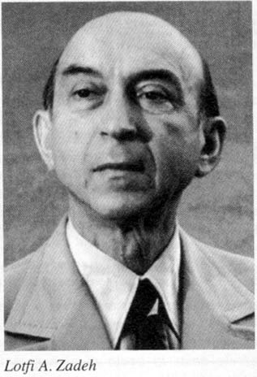
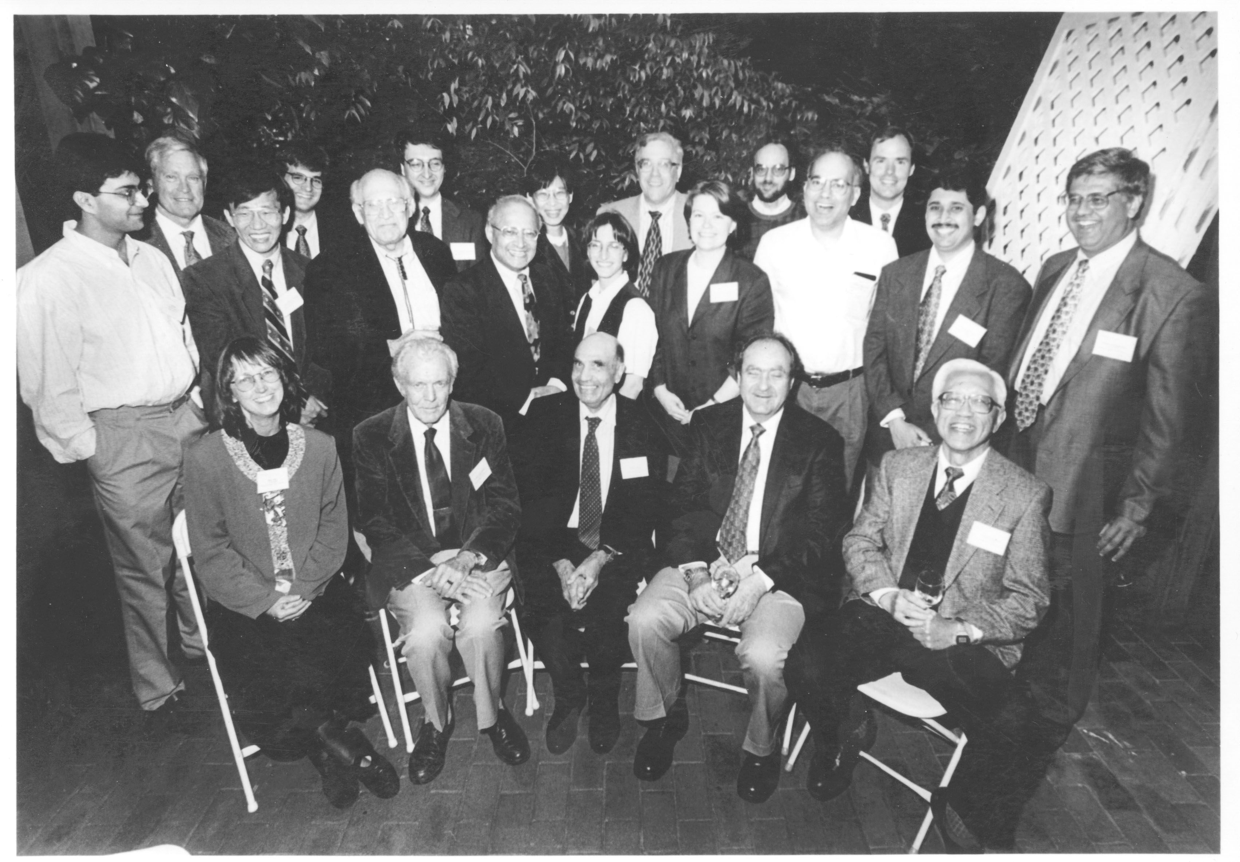
3.5 模糊推理
1965年，美国L. A. Zadeh发表了“fuzzy set”的论文，首先提出了模糊理论。
模糊推理，实际上是是建立在知识的模糊逻辑表示及其模糊集合理论基础上的一种软计算。

Slide 71
3.5 模糊推理
模糊集及其运算
模糊关系及其运算
模糊知识表示
模糊概念的匹配
模糊推理的方法

Slide 72
3.5.1 模糊集及其运算
1. 模糊集的定义
论域：所讨论的全体对象，用 U 等表示。
元素：论域中的每个对象，常用a,b,c,x,y,z表示。
集合：论域中具有某种相同属性的确定的、可以彼此区别的元素的全体，常用A，B等表示。
元素a和集合A的关系：a属于A或a不属于A，即只有两个真值“真”和“假”。
模糊逻辑给集合中每一个元素赋予一个介于0和1之间的实数，描述其属于一个集合的强度，该实数称为元素属于一个集合的隶属度。集合中所有元素的隶属度全体构成集合的隶属函数。

Slide 73
3.5.1 模糊集及其运算
1. 模糊集的定义
设U是给定论域， μ_{F}(u)是把任意u∈U映射为[0, 1]上某个实值的函数： μ_{F} (u) ：U→[0, 1]
u→ μ (u)
则称 μ_{F}(u)为定义在U上的一个隶属函数，由 μ_{F}(u) 对所有 u∈U 所构成的集合 F={ μ_{F}(u) | u ∈ U }，则称为U上的一个模糊集， μ_{F}(u)称为u对F的隶属度。
“成年人” 特征函数图
“成年人” 隶属度函数图

Slide 74
3.5.1 模糊集及其运算
2. 模糊集的表示方法
（1）Zadeh表示法
论域是离散且元素数目有限:
或
论域是连续的，或者元素数目无限：
“µ_{F}(x₂)/ x_{i} ”不是相除关系，只是一个记号；“+”也不是算术意义上的加，只是一个连接符号。∫ 不是积分符号，只是表示论域中各元素与其隶属度对应关系的总括。

Slide 75
3.5.1 模糊集及其运算
2. 模糊集的表示方法
（2）序偶表示法
论域是离散且元素数目有限:
（3）向量表示法
论域是离散且元素数目有限:

Slide 76
3.5.1 模糊集及其运算
3. 隶属函数
常见的隶属函数：正态分布、三角分布、梯形分布等。
隶属函数确定方法：模糊统计法、专家经验法、二元对比排序法、基本概念扩充法等。
以年龄作论域，取 ，扎德给出了“年老”O 与“年青”Y 两个模糊集合的隶属函数为
采用Zadeh表示法:

Slide 77
3.5.1 模糊集及其运算
4. 模糊集的运算
（1）模糊集合的包含关系： 若 ，则
（2）模糊集合的相等关系： 若 ，则
（3）模糊集合的交并补运算
① 交运算(intersection)
② 并运算(union)
③ 补运算(complement) 或者

Slide 78
3.5.1 模糊集及其运算
4. 模糊集的运算
（4）模糊集合的代数运算：
① 代数积：
② 代数和：
③ 有界和：
④ 有界积：

Slide 79
3.5.1 模糊集及其运算
例3.10 设U={1,2,3}，F和G分别是U上的两个模糊集，即
F=小=1/1+0.6/2+0.1/3
G=大=0.1/1+0.6/2+1/3
则 F∪G=(1∨0.1)/1+(0.6∨0.6)/2+(0.1∨1)/3=1/1+0.6/2+1/3
F∩G=(1∧0.1)/1+(0.6∧0.6)/2+(0.1∧1)/3=0.1/1+0.6/2+0.1/3
﹁F=(1-1)/1+(1-0.6)/2+(1-0.1)/3=0.4/2+0.9/3
小结：两个模糊集之间的运算实际上就是逐点对隶属函数作相应的运算。

Slide 80
3.5.2 模糊关系及其运算
1. 模糊关系的定义
设F_{i}是U_{i}(i=1,2,…,n)上的模糊集，则称
为F₁, F₂, …, F_{n}的笛卡尔乘积，它是U₁×U₂×…×U_{n}上的一个模糊关系（R_{c}，由麦姆德尼(Mamdani)提出）。
由扎德(Zadeh)提出的一种模糊关系
由米祖莫托(Mizumoto)提出的一种模糊关系

Slide 81
3.5.2 模糊关系及其运算
1. 模糊关系的定义
已知输入的模糊集合A和输出的模糊集合B：
求A到B的模糊关系R。
⎡
1
.
0
⎤
⎢
⎥
⎢
0
.
8
⎥
R
=
A
×
B
=
μ
T
o
μ
=
⎢
0
.
5
⎥
o
A
B
⎢
⎥
⎢
0
.
2
⎥
⎢
0
.
0
⎥
⎣
⎦

Slide 82
3.5.2 模糊关系及其运算
2. 模糊关系的合成
设R₁与R₂分别是U×V与V×W上的两个模糊关系，则R₁与R₂的合成是从U到W的一个模糊关系，记为 R₁οR₂ 。其隶属函数为
其中，∧和∨分别表示取最小和取最大。
设有以下两个模糊关系
则R₁与R₂的合成是
R(1,1)=(0.4∧0.7)∨(0.5∧0.2)∨(0.6∧0.5)=0.5

Slide 83
3.5.3 模糊知识表示
1. 模糊命题的描述
设x∈U，F为模糊谓词，则模糊命题可表示为
x is F
其中，模糊谓词可以是大、小、年轻、年老、冷、暖、长、短等。
设x∈U，m为模糊修饰语，F为模糊谓词，则模糊命题可表示为
x is mF
其中，模糊修饰语也称为程度词，常用的程度词有“很”、“非常”、“有些”、“绝对”等，可以进行求补、集中、扩展、加强对比运算。
更一般的模糊命题描述：“大多数成绩非常好的学生”
其中，“大多数”是模糊量词，“非常”是模糊修饰词，“成绩好”是模糊谓词。

Slide 84
3.5.3 模糊知识表示
2. 模糊知识的表示方式
在扎德的推理模型中，产生式规则的表示形式是
IF x is F THEN y is G
其中，x和y是变量（对象）；F和G分别是论域U和V上的模糊集（概念）。
说明：
（1）条件部分可以是多个“x_{i} is A_{i}”的逻辑组合，此时，隶属函数间的运算按模糊集的模糊逻辑运算进行。
（2）模糊推理中所用证据是用模糊命题表示的。
“成绩好的学生都很刻苦”
IF “成绩好的学生” THEN “学生很刻苦”

Slide 85
3.5.4 模糊概念匹配
1. 语义距离
语义距离用于刻划两个模糊概念之间的差异
设A与B分别是论域 上的表示两个模糊概念的模糊集，则它们之间的海明距离定义为：
欧几里德距离定义为：
明可夫斯基距离定义为(q≥1)：
切比雪夫距离定义为：

Slide 86
3.5.4 模糊概念匹配
2. 贴近度
贴近度是指两个概念的接近程度，可以直接用于模糊概念的匹配
设A与B分别是论域 上的表示两个模糊概念的模糊集，则它们之间的贴近度定义为：
(A，B) = [A·B + (1－A⊙B)]
其中，A·B称为A与B的内积，A⊙B称为A与B的外积，分别为：
若贴近度大于等于规则指定的阈值时，就认为规则的模糊条件与证据匹配。

Slide 87
3.5.5 模糊推理方法
1. 模糊假言推理
2. 模糊拒取式推理
模糊推理实际上是按照给定的推理模式，通过模糊集合与模糊关系的合成来实现的。
3. 模糊假言三段式

Slide 88
3.5.5 模糊推理方法
例3.18 设U={1,2,3}，F和G分别是U上的两个模糊集，即
F=小=1/1+0.6/2+0.1/3
G=大=0.1/1+0.6/2+1/3
并设“较小”的模糊集为：F’=较小=1/1+0.7/2+0.2/3，求在此证据下的模糊结论

Slide 89
3.5.5 模糊推理方法
例3.19 设U={1,2,3}，F和G分别是U上的两个模糊集，即
F=小=1/1+0.6/2+0.1/3
G=大=0.1/1+0.6/2+1/3
并设“较大”的模糊集为：F’=较小=0.2/1+0.7/2+1/3，求事实与G匹配的模糊证据

Slide 90
3.5.5 模糊推理方法
例3.20 设U={1,2,3}，E、F和G分别是U上的三个模糊集，即
E=1/1+0.6/2+0.2/3，F=0.8/1+0.5+0.1/3
G=0.2/1+0.6+1/3
按R_{g}求E×F×G上的关系R。

Slide 91
主 要 内 容
3.1 概述
3.2 可信度推理
3.3 主观Bayes推理
3.4 证据理论推理
3.5 模糊推理
3.6 Bayesian网络

Slide 92

3.6 Bayes网络
1985年，贝叶斯网络是由美国加州大学的珀尔（J. Pearl）于1985年首先提出的一种模拟人类推理过程中因果关系的不确定性处理模型。它是概率论与图论的结合，其拓扑结构是一个有向无环图。
贝叶斯网络的别名
信念网(Belief Network)
概率网络(Probability Network)
因果网络(Causal Network)
知识图(Knowledge Map)
图模型(Graphical Model)或概率图模型(PGM)
决策网络(Decision Network)
影响图(Influence Diagram)

Slide 93
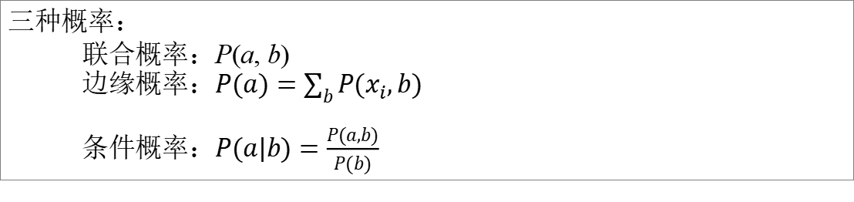
3.6.1 贝叶斯网络的概念及理论
1. 贝叶斯网络的定义
三种概率：
联合概率：P(a, b)
边缘概率：$P(a)=\sum_{b}{P(x_{i},b)}$
条件概率：$P(a|b)=\frac{P(a,b)}{P(b)}$
一般性推理问题：
给定特定事件e（e∈证据变量（Evidence variable）集E），包含隐变量集（Hidden variable）Y，求查询变量x发生的概率（x∈查询变量集X）
可以用全联合概率求解，但计算复杂性太大，利用变量之间的独立性和条件独立性可大大减少为了定义全联合概率分布所需的概率数目。

Slide 94
3.6.1 贝叶斯网络的概念及理论
1. 贝叶斯网络的定义
设X={X₁, X₂, …, X_{n} }是任何随机变量集，其上的贝叶斯网络可定义为BN=(B_{S}，B_{P})。其中：
① B_{S} 是贝叶斯网络的结构，是一个有向无环图(DAG)
② B_{p}为贝叶斯网络的条件概率集合：每节点X_{i}都有一个条件概率分布表：P(X_{i}|Parents(X_{i}))，量化其父节点对该节点的影响

Slide 95
3.6.1 贝叶斯网络的概念及理论
1. 贝叶斯网络的定义
例 假设“出现盗贼”和“地震”会“启动报警”，而“启动报警”之后，John和Mary会给房屋主任打电话。可以用下图所示的贝叶斯网络来描述。
Burglary
P(B)
0.001
Earthquake
P(E)
0.002
B E | P(A)
t t t f f t f f | 0.95 0.94 0.29 0.001
Alarm
JohnCalls
A | P(J)
t f | 0.90 0.05
MaryCalls
A | P(M)
t f | 0.70 0.01

Slide 96
3.6.1 贝叶斯网络的概念及理论
2. 贝叶斯网络的全联合概率分布表示
试计算：报警器响了，但既没有盗贼闯入，也没有发生地震，同时John和Mary都给你打电话的概率
P(j,m,a,﹁b,﹁e)
Burglary
P(B)
0.001
Earthquake
P(E)
0.002
B E | P(A)
t t t f f t f f | 0.95 0.94 0.29 0.001
Alarm
JohnCalls
A | P(J)
t f | 0.90 0.05
MaryCalls
A | P(M)
t f | 0.70 0.01

Slide 97
3.6.1 贝叶斯网络的概念及理论
2. 贝叶斯网络的全联合概率分布表示
试计算：报警器响了，但既没有盗贼闯入，也没有发生地震，同时John和Mary都给你打电话的概率
P(j,m,a,﹁b,﹁e)
Burglary
P(B)
0.001
Earthquake
P(E)
0.002
B E | P(A)
t t t f f t f f | 0.95 0.94 0.29 0.001
Alarm
= P(j|a)P(m|a)P(a|﹁b,﹁e) P(﹁b) P(﹁e)
= 0.9×0.7×0.001×0.999×0.998
= 0.00062= 0.062%
JohnCalls
A | P(J)
t f | 0.90 0.05
MaryCalls
A | P(M)
t f | 0.70 0.01

Slide 98
3.6.1 贝叶斯网络的概念及理论
3. 贝叶斯网络的条件独立关系
给定父节点，一个节点与它的非后代节点是条件独立的
给定一个节点的父节点、子节点以及子节点的父节点——马尔科夫覆盖(Markov blanket)，这个节点和网络中的所有其它节点是条件独立的
“But his delight is in the law of the LORD, and on his law he meditates day and night.” From Psalms 1:2 NIV

Slide 99
U₁
U_{m}
【说明】：
给定节点X的父节点U₁... U_{m}，节点X与它的非后代节点（即Z_{ij}）是条件独立的。
X
Z_{1j}
Z_{nj}
Y₁
Y_{n}

Slide 100
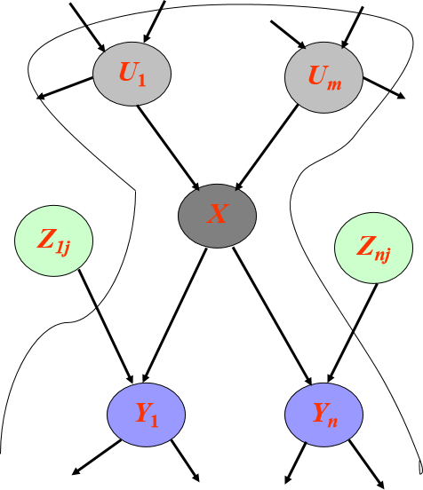
3.6.1 贝叶斯网络的概念及理论
3. 贝叶斯网络的条件独立关系
给定父节点，一个节点与它的非后代节点是条件独立的
给定节点X的父节点U₁, ..., U_{m}，节点X与它的非后代节点（即Z_{ij}）是条件独立的。

Slide 101
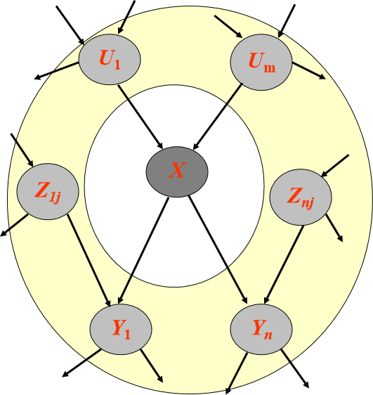
3.6.1 贝叶斯网络的概念及理论
3. 贝叶斯网络的条件独立关系
给定一个节点的父节点、子节点以及子节点的父节点——马尔科夫覆盖(Markov blanket)，这个节点和网络中的所有其它节点是条件独立的
给定马尔科夫覆盖（两圆圈之间的区域），节点X和网络中所有其它节点都是条件独立的。

Slide 102
3.6.1 贝叶斯网络的概念及理论
4. 贝叶斯网络的构造
构造原则：
两节点间的有向边的取舍原则：更高精度概率的重要性与指定额外信息的代价的折衷
“因果模型”比“诊断模型”需要更少的数据，且这些数据也更容易得到
构造过程：
首先，添加“根本原因”节点
然后，加入受它们直接影响的变量
依次类推，直到叶节点，即对其它变量没有直接因果影响的节点
对每个根节点，给出其先验概率；对其他节点，给出其条件概率表

Slide 103
3.6.2 贝叶斯网络的推理
1. 贝叶斯网络的精确推理
一般性推理问题：
给定特定事件e（e∈证据变量（Evidence variable）集E），包含隐变量集（Hidden variable）Y，求查询变量x发生的概率（x∈查询变量集X）
直接利用
进行求解。

Slide 104
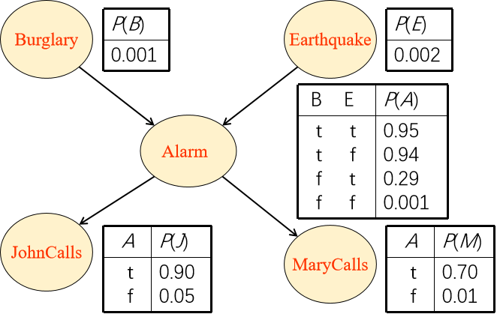
3.6.2 贝叶斯网络的推理
例 已知，一个事件e = {JohnCalls = true, and MaryCalls = true}，试问出现盗贼的概率是多少？
解： P(X|e) = αP(X,e) = α∑_{y}P(X,e,y)
P(Burgary | JohnCalls = true, MaryCalls = true)简写为：
P(B | j, m) = αP(B, j, m) = α ∑_{e}∑_{a}P(B, e, a, j, m)
= α ∑_{e}∑_{a} P(B)P(e)P(a|B,e)P(j|a)P(m|a)

Slide 105
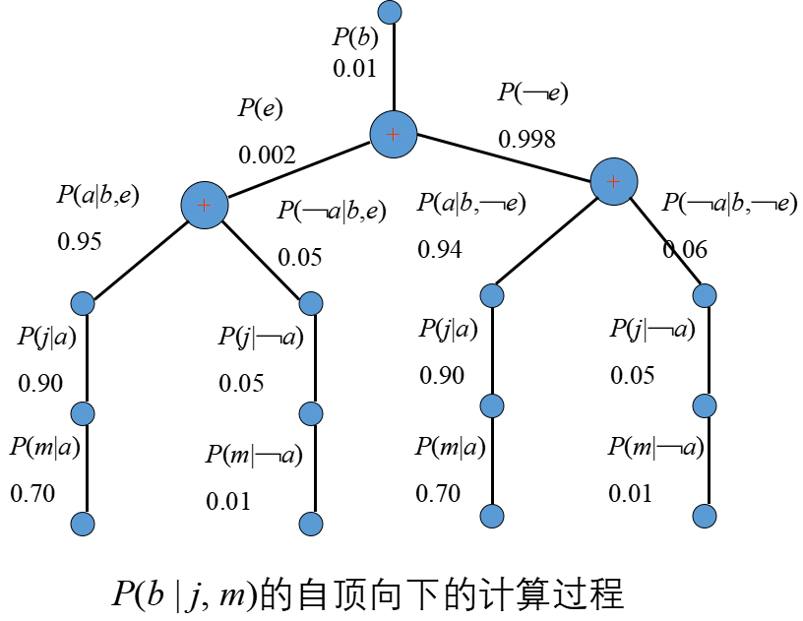
3.6.2 贝叶斯网络的推理
例 已知，一个事件e = {JohnCalls = true, and MaryCalls = true}，试问出现盗贼的概率是多少？
解：
P(b | j, m) = αP(b, j, m) = α ∑_{e}∑_{a}P(b, e, a, j, m)
= α ∑_{e}∑_{a} P(b)P(e)P(a|b,e)P(j|a)P(m|a)
= α× 0.00059224

Slide 106
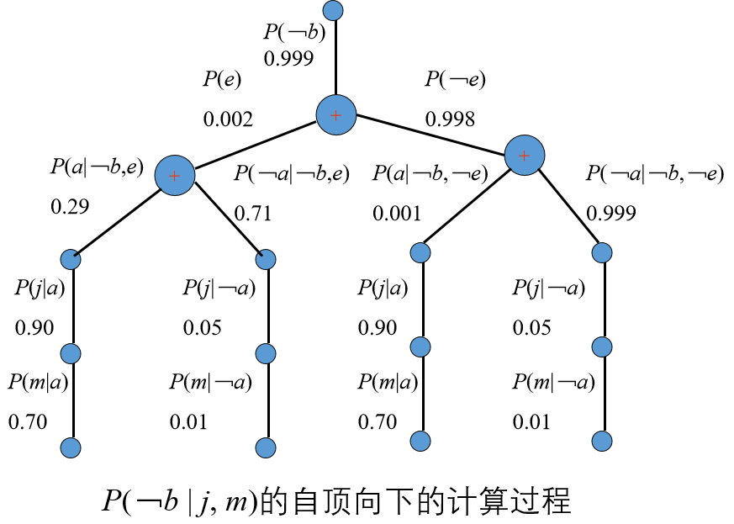
3.6.2 贝叶斯网络的推理
例 已知，一个事件e = {JohnCalls = true, and MaryCalls = true}，试问出现盗贼的概率是多少？
解：
P(﹁b | j, m) = αP(﹁b, j, m) = α ∑_{e}∑_{a}P(﹁b, e, a, j, m)
= α ∑_{e}∑_{a} P(﹁b)P(e)P(a|﹁b,e)P(j|a)P(m|a)
= α× 0.0014919

Slide 107
3.6.2 贝叶斯网络的推理
例 已知，一个事件e = {JohnCalls = true, and MaryCalls = true}，试问出现盗贼的概率是多少？
解：
P(﹁b | j, m) = αP(﹁b, j, m) = α ∑_{e}∑_{a}P(﹁b, e, a, j, m)
= α ∑_{e}∑_{a} P(﹁b)P(e)P(a|﹁b,e)P(j|a)P(m|a)
= α× 0.0014919
因此，P(B|j, m) = α <0.00059224, 0.0014919>
≈ <0.284, 0.716>
即在John和Mary都打电话的条件下，出现盗贼的概率约为28%

Slide 108
3.6.2 贝叶斯网络的推理
1. 贝叶斯网络的精确推理-变量消元
消除重复计算，提高枚举算法的效率
保存中间结果，以备多次使用
从右到左（在树结构中为自底向上）的次序计算BN的计算公式
P(B | j, m) = αP(B, j, m) = α ∑_{e}∑_{a}P(B, e, a, j, m)
= α ∑_{e}∑_{a} P(B)P(e)P(a|B,e)P(j|a)P(m|a)
= αP(B) ∑_{e} P(e) ∑_{a} P(a|B,e)P(j|a)P(m|a)

Slide 109
3.6.2 贝叶斯网络的推理
2. 贝叶斯网络的近似推理
大规模多连通BN的精确推理是不可操作的，必须通过近似推理来解决。
后验概率计算的主要采样方法
直接采样方法：
直接采样算法
拒绝采样(Rejection sampling)算法
似然加权(Likelihood weighting)算法
马尔科夫链蒙特卡罗（MCMC）方法
变分法(Variational method)
环传播(Loopy propagation)方法

Slide 110
3.6.2 贝叶斯网络的推理
2. 贝叶斯网络的近似推理
大规模多连通BN的精确推理是不可操作的，必须通过近似推理来解决。
后验概率计算的主要采样方法
直接采样方法：
直接采样算法
拒绝采样(Rejection sampling)算法
似然加权(Likelihood weighting)算法
马尔科夫链蒙特卡罗（MCMC）方法
变分法(Variational method)
环传播(Loopy propagation)方法

Slide 111
3.6.2 贝叶斯网络的推理
2. 贝叶斯网络的近似推理—马尔科夫链蒙特卡洛（MCMC）方法
思想：
后验概率计算的主要采样方法对前一个事件进行随机改变而生成事件样本
BN为每个变量指定了一个特定的当前状态
下一个状态是通过对某个非证据变量X_{i}进行采样来产生，取决于X_{i}的马尔可夫覆盖中的变量当前值
MCMC方法可视为：在状态空间中（所有可能的完整赋值空间）的随机走动（每次改变一个变量），但是证据变量的值固定不变。

Slide 112
3.6.2 贝叶斯网络的推理
MCMC算法执行过程示例
Cloudy
P(C)
0.50
C | P(S)
t f | 0.10 0.50
C | P(R)
t f | 0.80 0.20
Sprinkler
Rain
S R | P(W)
t t t f f t f f | 0.99 0.90 0.90 0.00
Wet
Grass
【要求】：查询P(Rain | Sprinkler = true, WetGrass = true)的概率

Slide 113
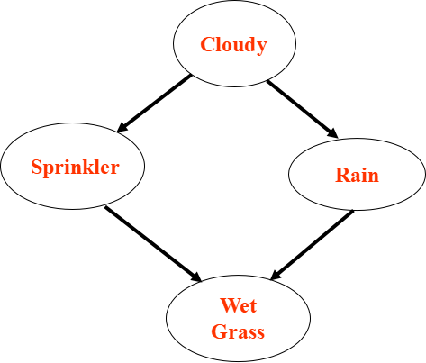
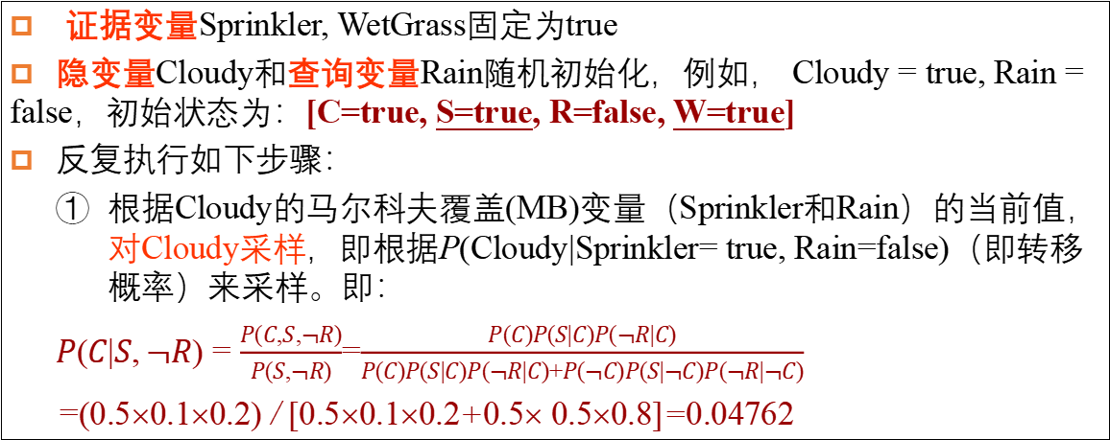
3.6.2 贝叶斯网络的推理
MCMC算法执行步骤：
证据变量Sprinkler, WetGrass固定为true
隐变量Cloudy和查询变量Rain随机初始化，例如， Cloudy = true, Rain = false，初始状态为：[C=true, S=true, R=false, W=true]
反复执行如下步骤：
根据Cloudy的马尔科夫覆盖(MB)变量（Sprinkler和Rain）的当前值，对Cloudy采样，即根据P(Cloudy|Sprinkler= true, Rain=false)（即转移概率）来采样。即：
$P(C|S,¬R)=\frac{P(C,S,¬R)}{P(S,¬R)}$=$\frac{P(C)P(S|C)P(¬R|C)}{P(C)P(S|C)P(¬R|C)+P(¬C)P(S|¬C)P(¬R|¬C)}$
=(0.5×0.1×0.2) / [0.5×0.1×0.2+0.5× 0.5×0.8]=0.04762

Slide 114
3.6.2 贝叶斯网络的推理
MCMC算法执行步骤：
由计算机生成一个随机数q∈[0,1]（可参照《概率统计》中的随机数生成方法）。比较转移概率值与随机数q的大小，以决定是继续停留在原状态，还是转移到下一个新的状态。判别方法如下：
if q < P(C|S, ﹁R) then 转移到下一个新状态；
otherwise 停留在原状态.
对于本例子，假设生成的随机数q=0.0389，可知，转移概率 P(Cloudy|Sprinkler= true, Rain=false)= 0.04762 > q=0.0389，所以，Cloudy由true状态转移到新状态false，即采样结果为：Cloudy = false。故新的当前状态为：
[C=false, S=true, R=false, W=true]

Slide 115
3.6.2 贝叶斯网络的推理
MCMC算法执行步骤：
根据Rain节点的马尔可夫覆盖(MB)变量（Cloudy、Sprinkler和WetGrass）的当前值，对Rain采样，即根据P(Rain | Cloudy = false, Sprinkler = true, WetGrass = true)来采样。假设采样结果为：Rain = true。故新的当前状态为：[C=false, S=true, R=true, W=true]
【注】上述过程中所访问的每一个状态都是一个样本，能对查询变量Rain的估计有贡献。
重复上述步骤，直到所要求的访问次数N。
若为true, false的次数分别为n₁, n₂，则查询解为：
Normalize(<n₁, n₂>) = < n₁ /N, n₂ /N>
若上述过程访问了20个Rain=true的状态和60个Rain = false的状态，则所求查询的解为<0.25, 0.75>。

Slide 116
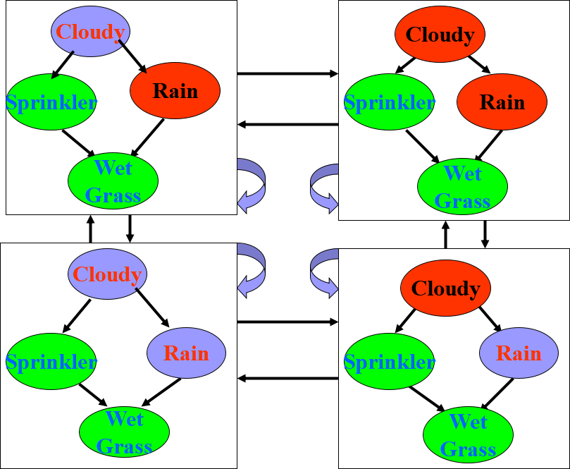
3.6.2 贝叶斯网络的推理
MCMC算法执行步骤：

Slide 117
3.6.2 贝叶斯网络的推理
MCMC算法描述：
function MCMC-Ask(X, e, BN, N) return P(X | e)
local variables: N[X], //关于查询变量X的向量计数，初值0
Z，//BN中的非证据变量集
x， // BN的当前状态
利用Z中变量的随机值来初始化x;
for j = 1 to N do
N(x) ← N(x) + 1; //x是当前状态x中的查询变量X的值
for each Z_{i} in Z do
给出Z_{i}的马尔可夫覆盖MB(Z_{i})，并根据P(Z_{i} |MB(Z_{i})) 来采样的Z_{i}值;
return Normalize(N[X]) //对N[X]进行归一化

Slide 118
作业
3.5，3.7，3.25

